Slide 1

Status på proces for indkøb af nye færger
Infomøde nr. 3 på Sejerø d. 13. december - 2022

Slide 2

Velkommen
Deltagelse fra:
Medlemmer af Teknik- og Miljøudvalget
Administration

Slide 3
I dag
Velkomst
Resultaterne af CFD-analysen og den afledte ændring af færgetypen
Følgegruppen fremlægger deres overvejelser
Politisk proces – det videre forløb
Mulighed for spørgsmål – input - dialog

Slide 4
Kommunalbestyrelsens mål
Samme økonomiske ramme
Samme serviceniveau – eller højere hvis der kan holdes indenfor den samme økonomiske ramme.
Fleksibel løsning
Driftsikkerhed

Slide 5
Siden sidst
Studietur til el-færgen Ellen 22. september
CFD-analyser (komfort) er udarbejdet
Udkast til færgetype er revideret
Forslag til sejlplaner er udarbejdet
Kapacitet er kortlagt
Personalemøde
Følgegruppemøde
Politisk behandling af indgåelse af rammekontrakt

Slide 6
Færgeløsning – status siden sidst
CFD-analyser (komfort)
Ændring af færgetype og størrelse
Eksempel på sejlplan Sejerø/Nekselø
Kapacitet
Biler – forslag til kapacitetsudvidelse

Slide 7
Besætning
Bemanding: 3 mandsbetjent
Matros og maskinmester som en del af besætningen.

Slide 8
Belægningsanalyse
Nøgletal
Passagerer
Andel af overfarter, hvor Sejerøfærgens passagerkapacitet (245) udnyttes fuldt | 0%
Andel af overfarter, hvor passagerbelægningen overstiger 147 (Svarende til D46-12) | 0.2%
Biler
Andel af overfarter, hvor Sejerøfærgens bilkapacitet inkl. hængedæk (36) udnyttes fuldt | 2.3%
Andel af overfarter, hvor bil-enhedsbelægningen overstiger 24 (Svarende til D46-12) | 14.5%
Lastbiler 38t
Antal afgange med 1 38t lastbil | 501
Antal afgange med 2 38t lastbiler | 135
Antal afgange med 3 38t lastbiler | 30
Max antal 38t lastbiler på én dag | 14
Lastbiler 56t
Antal afgange med 1 56t lastbil | 215
Antal afgange med 2 56t lastbiler | 26
Antal afgange med 3 56t lastbiler | 0
Max antal 56t lastbiler på en dag | 6

Slide 9
Eksempel på Basis sejlplan

Slide 10


Eksempel på Basis sejlplan
Sammenligning mellem eksisterende vinter- og ny basis sejlplan

Slide 11
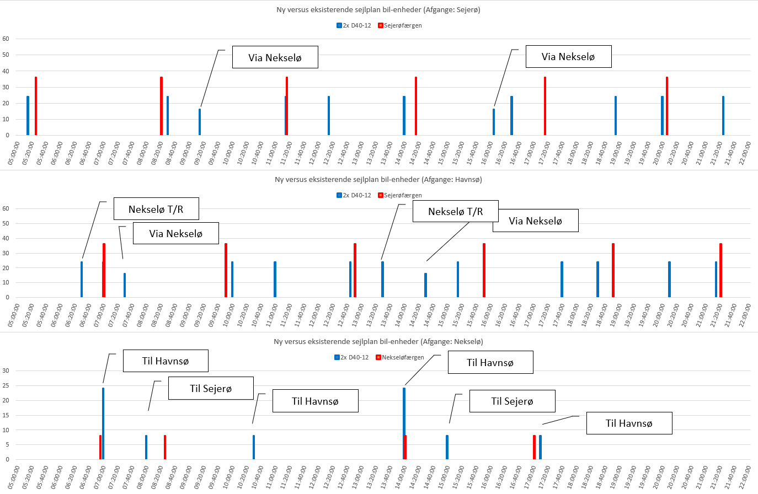
Eksempel på Basis plus sejlplan

Slide 12
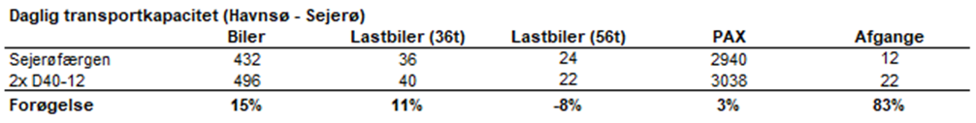
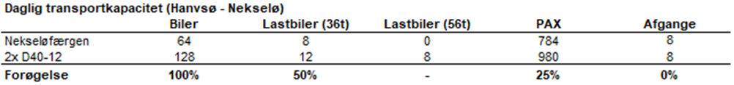
Eksempel på Basis sejlplan
Sammenligning mellem eksisterende vinter- og ny basis sejlplan

Slide 13
Sødygtighed
Formål
Undersøgelse af sejladsforhold I Sejerøbugten
Undersøgelse af D46-12 standardfærgens evne til at besejle Sejerøbugten med reference til den eksisterende færge
Undersøgelse af om der kommer grønt vand på spraycover
Bevægelser sammenlignet med eksisterende færge
Risiko for slamming

Slide 14
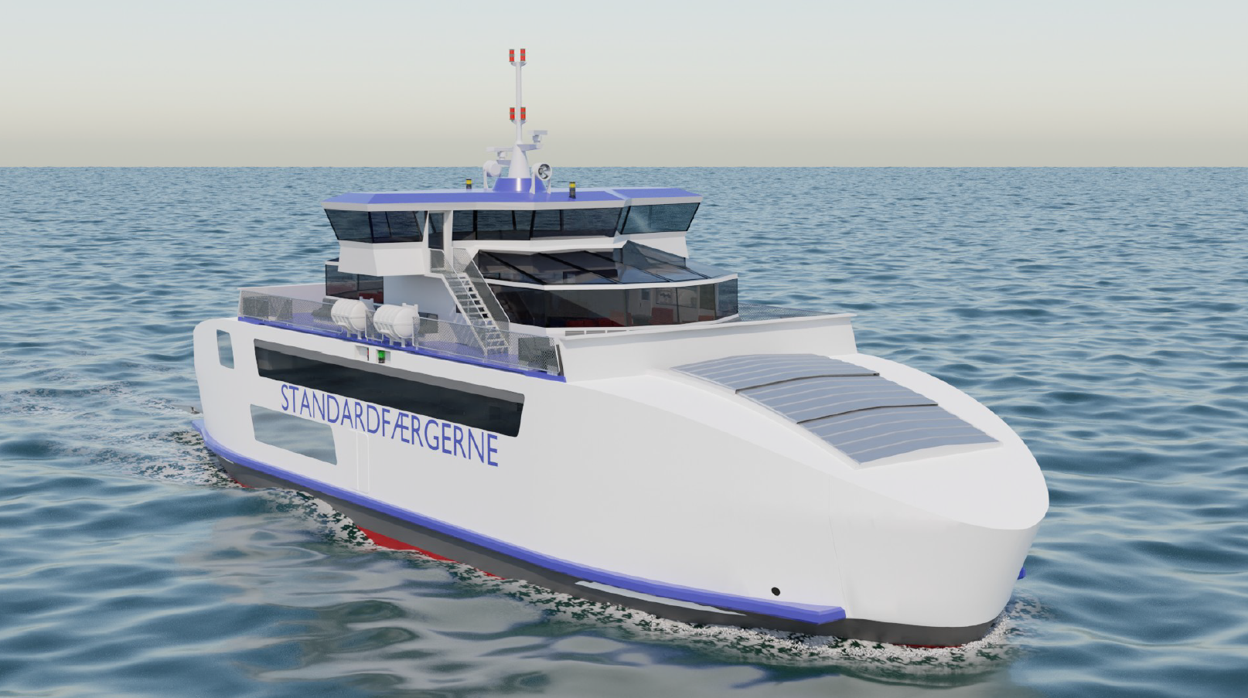

Slide 15
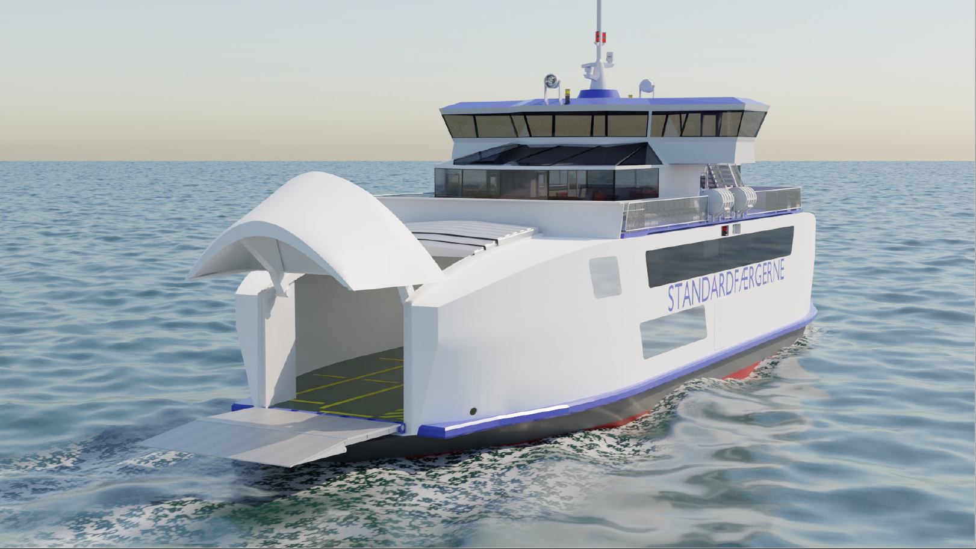

Slide 16
Metode, usikkerheder og begrænsninger
CFD I Regelmæssige bølger
Simuleringer udført I to (2) regelmæssige bølger.
Metode god til at vurdere stævndesign og grønt vand
Metoden giver et indblik I bevægelser med reference til den eksisterende færge
Flere analyser, med fokus på komfort og udført I uregelmæssige bølger, foretages I en projekteringsfase under rammeaftalen
Karakteristik | Sandsynlighed | Bølgehøjde | Bølgeperiode | Skibsfart | Vinkel fra stævn
Moderat | 1% | 1.5m | 5.0s | 10kn | 45 grader
Ekstrem | 0.1% | 3.6m | 5.7s | 8kn | 0 grader

Slide 17
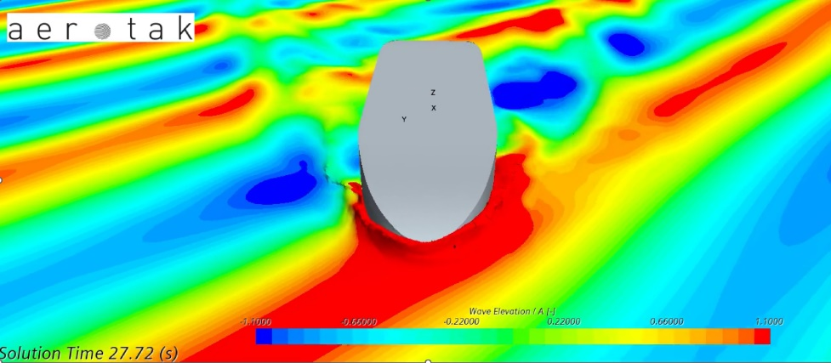
Hovedkonklusioner
Uddrag af hovedkonklusioner
D46-12 standardfærgen vil være i stand til at operere sødygtigt ved ekstreme og moderate forhold som defineret ovenfor. Det vurderes, at stævnudformning bør optimeres ved forøgelse af højde og udfald for at minimere grønt vand på dennes spraycover
På broen forventes der tilsvarende (for moderate vejrforhold) eller lavere (for ekstreme vejrforhold) vertikale accelerationer for D46-12 sammenlignet med eksisterende færge. Således forventes det at komforten for besætningen vil opleves som for den eksisterende færge, eller bedre.
I salonen forventes der tilsvarende (i ekstreme forhold) og større vertikale accelerationer (i moderate forhold) for D46-12 sammenlignet med den eksisterende færge.
På øverste passagerdæk måles højere vertikale accelerationer for D46-12 sammenlignet med den eksisterende færge i både moderate og ekstreme vejrforhold.

Slide 18
Input fra følgegruppen d. 29 nov. - 2022
Personbiler:
Kapacitet
Størrelser
Mål: L : 4200 mm B: 1750 mm
Afstand til siden: 500 mm
Afstand mellem: 300 mm

Slide 19
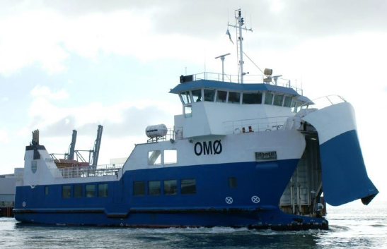
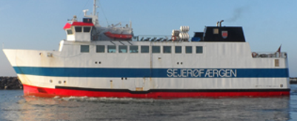
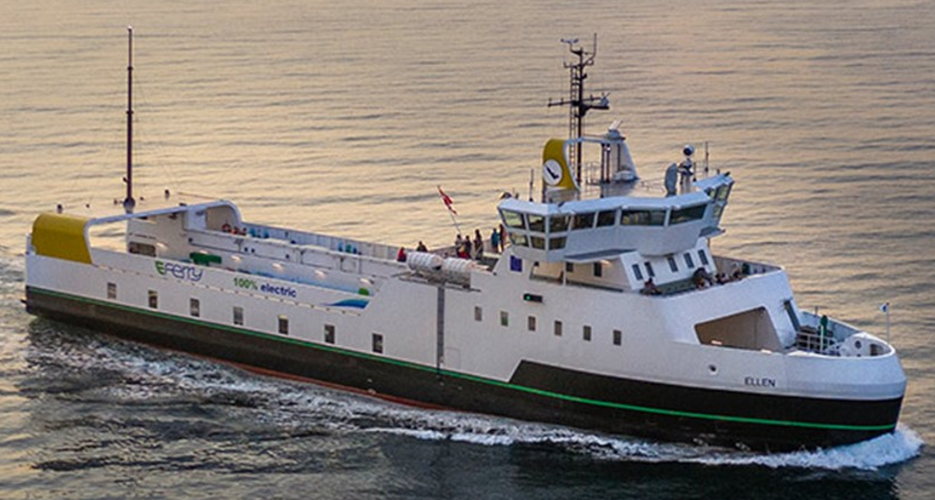
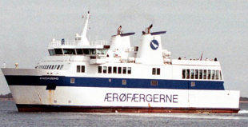
Bilækvivalenter
Bilbredder på udsnit af eksisterende færger regnet med 600 mm mellem bilerne
”ELLEN” 1775 mm ---------------------------------------------------------------
”OMØ” 1700 mm --------------------
”Sejerø” 1700 mm -------------------------------------------------------------------
”ÆRØ FÆRGERNE” 1650 mm --------------------

Slide 20
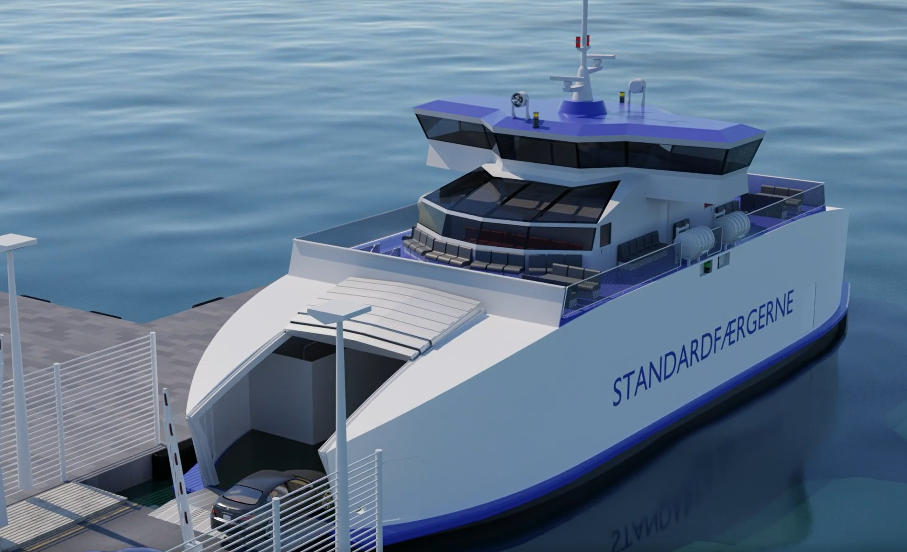
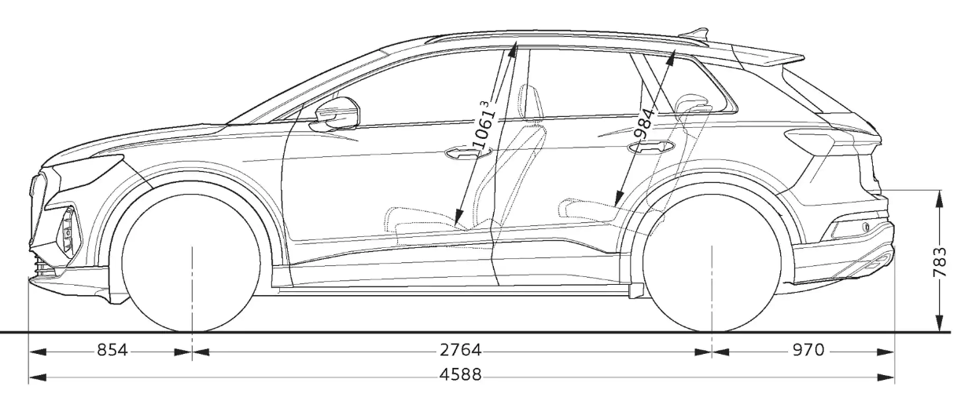
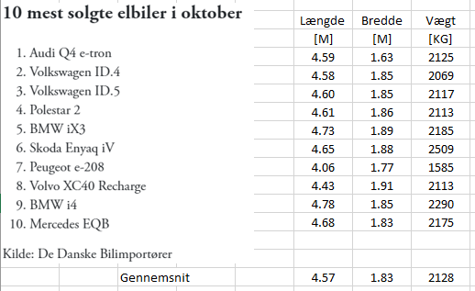
Bilækvivalenter
Elbilmarkedet netop nu
Elbiler er størrelsesmæssigt generelt I den høje ende og samtidig forventeligt standarden fremover.
På standardfærgerne regnes personbilækvivalenterne:
Bilbredde 1900 mm, med mellemrum 600 mm
Længde af biler = 4600 mm, med mellemrum = 300 mm

Slide 21
Standardfærge til sejerøoverfarten
Der foreligger 2 forslag til standardfærge:
Version 1 – Personbiler 22 (24), indendørs siddepladser 147
Med dedikeret bred vognbane bane for lastbiler + 2 personbilbaner
Dedikerede cykelfaciliteter på vogndæk
Sygerum og siddepladser på vogndæksniveau
Tilvalg af hængedæk kan øge personbilkapaciteten op til 34 (36)
Version 2 – Personbiler 28 , indendørs siddepladser 114
Lastbiler vil optage 2 personbilbaner
Større antal cykler vil optage bilpladser
Sygerum lagt oppe I skibet via båreelevator
Tilvalg af hængedæk kan øge personbilkapaciteten op til 40

Slide 22
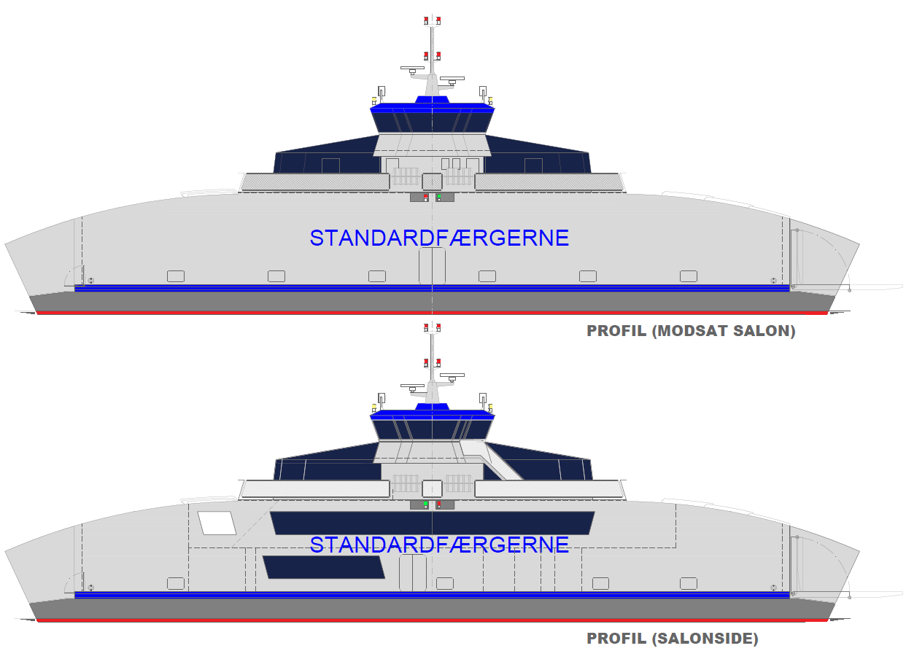
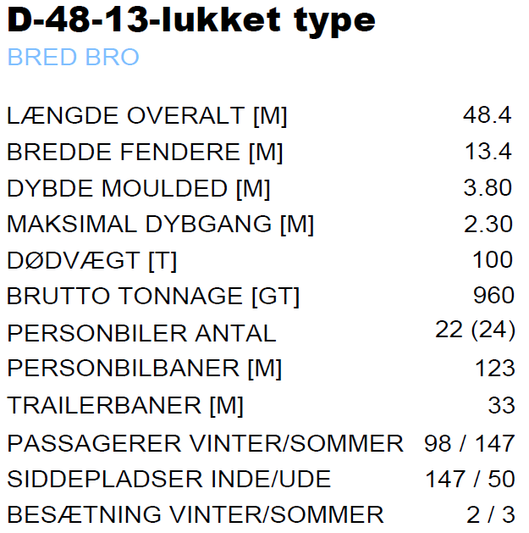
Standardfærge til sejerøoverfarten
Version 1:

Slide 23
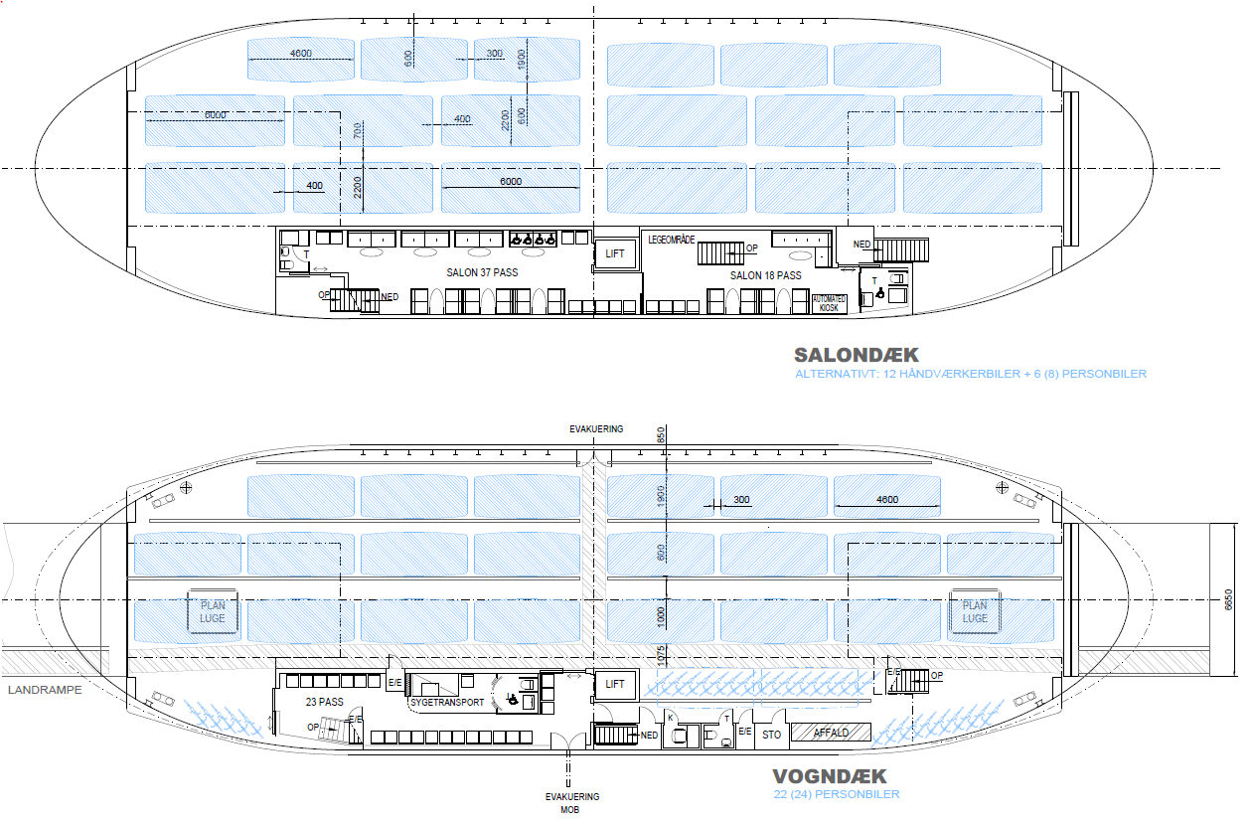
Standardfærge til sejerøoverfarten
Version 1:

Slide 24
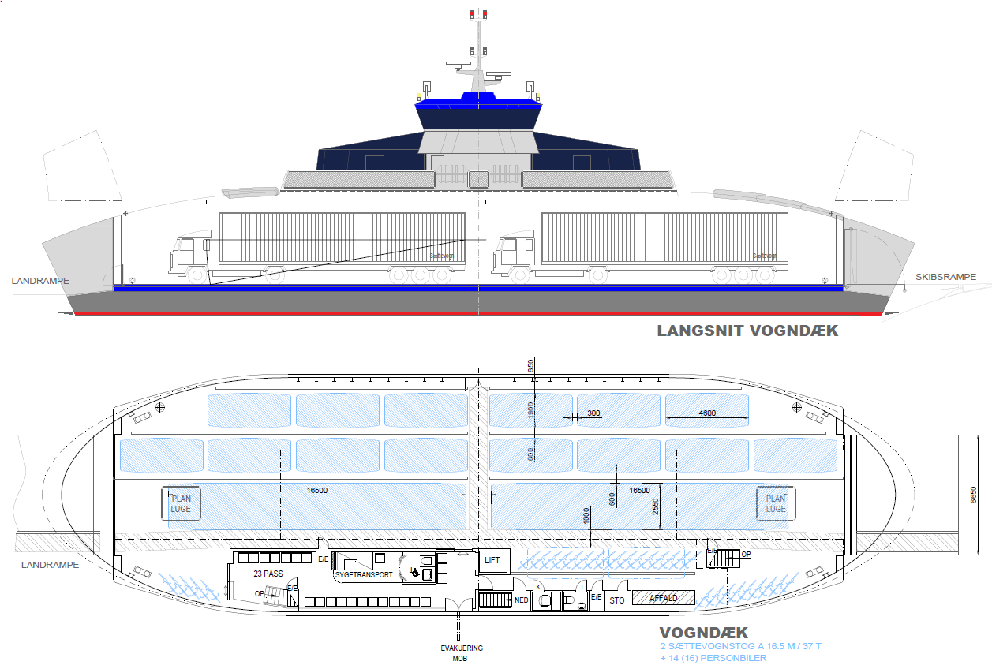
Standardfærge til sejerøoverfarten
Version 1:

Slide 25
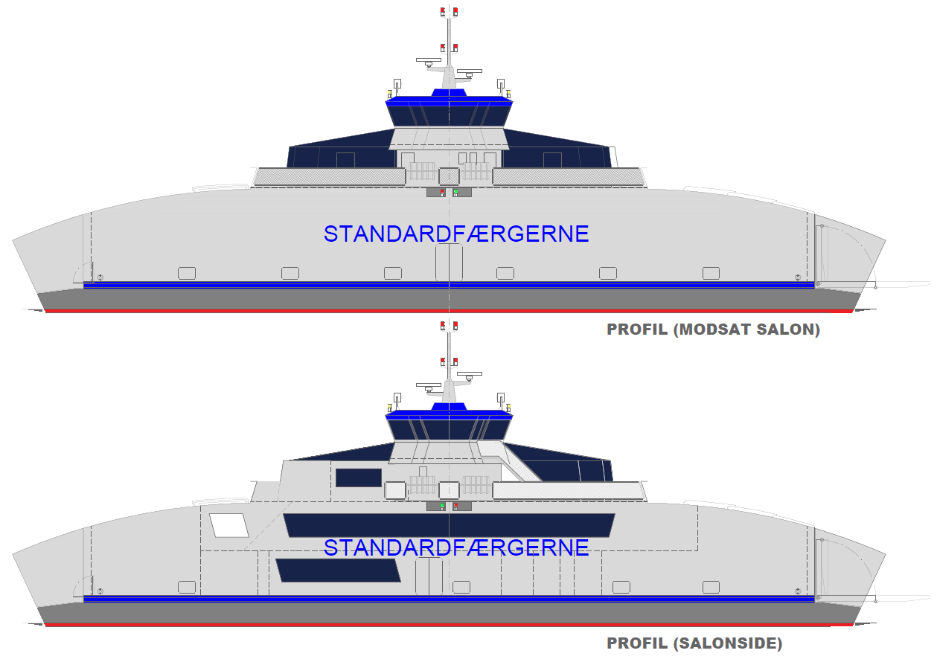
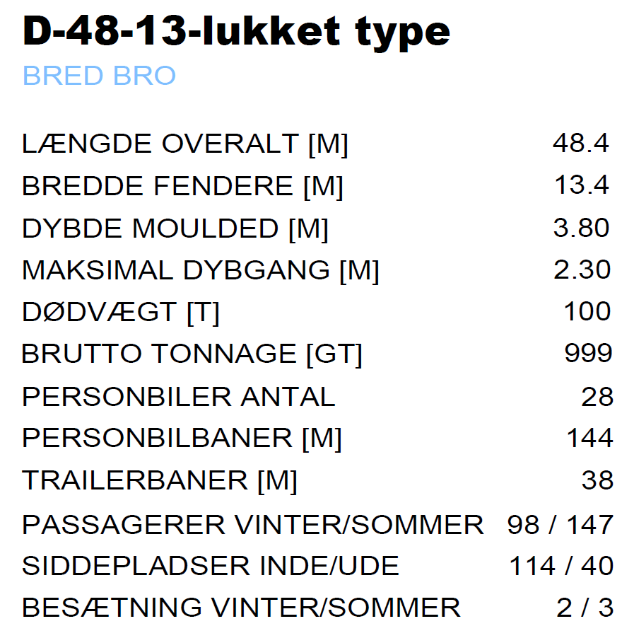
Standardfærge til sejerøoverfarten
Version 2:

Slide 26
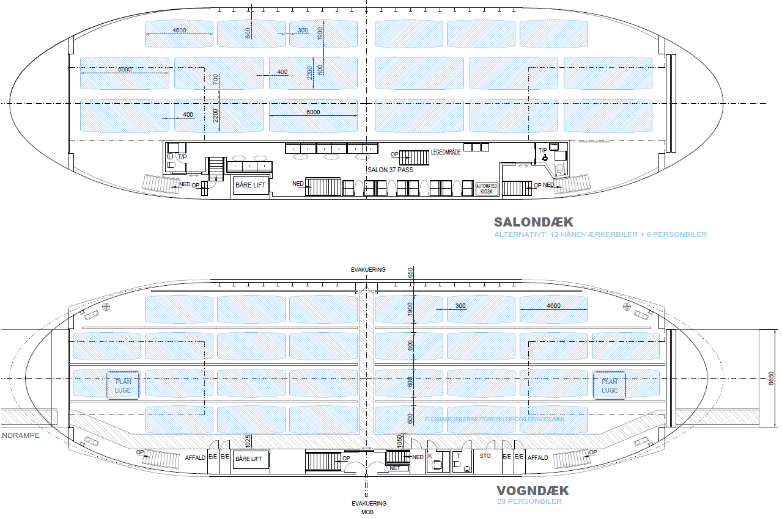
Standardfærge til sejerøoverfarten
Version 2:

Slide 27
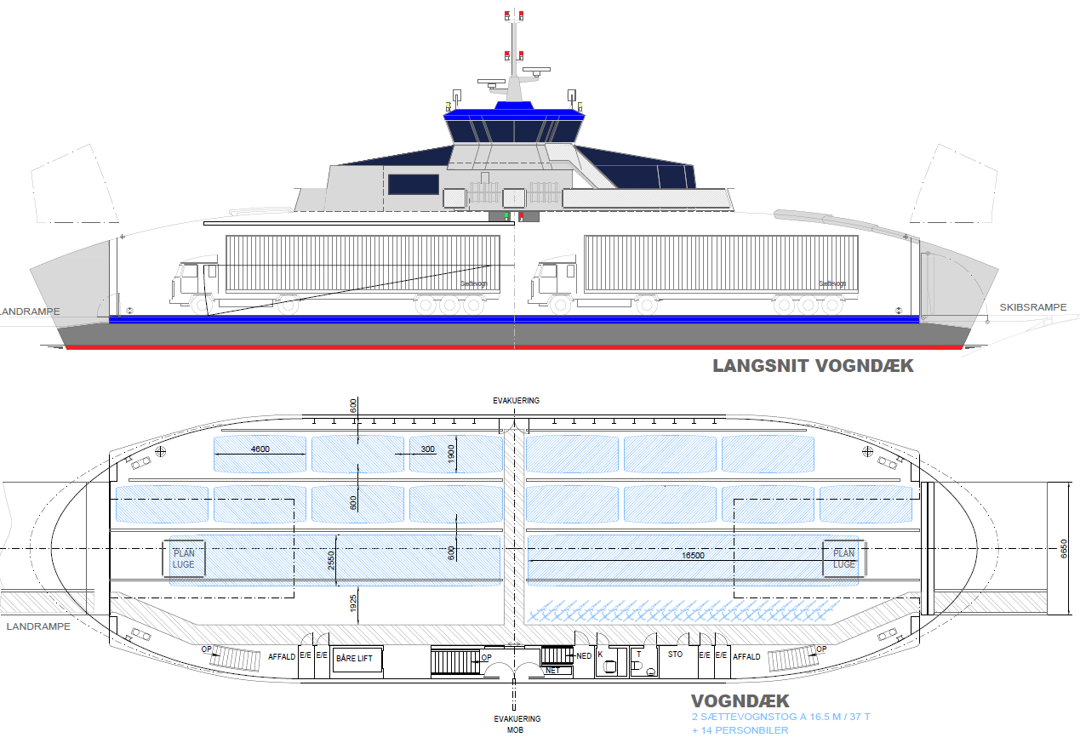
Standardfærge til sejerøoverfarten
Version 2:

Slide 28
Næste skridt
Projekteringsfasen
Endeligt valg af færgestørrelse og type
Færdiggørelse af overfartsanalyse
Ved valg af nuværende concept:
  Modificering af skrog for endnu bedre sødygtighed
Overvejelser vedr. skrogdesign I relation til fremdrivning og deplacement
Udførsel af dybere sødygtighedsanalyse

Slide 29
Følgegruppen orienterer

Slide 30
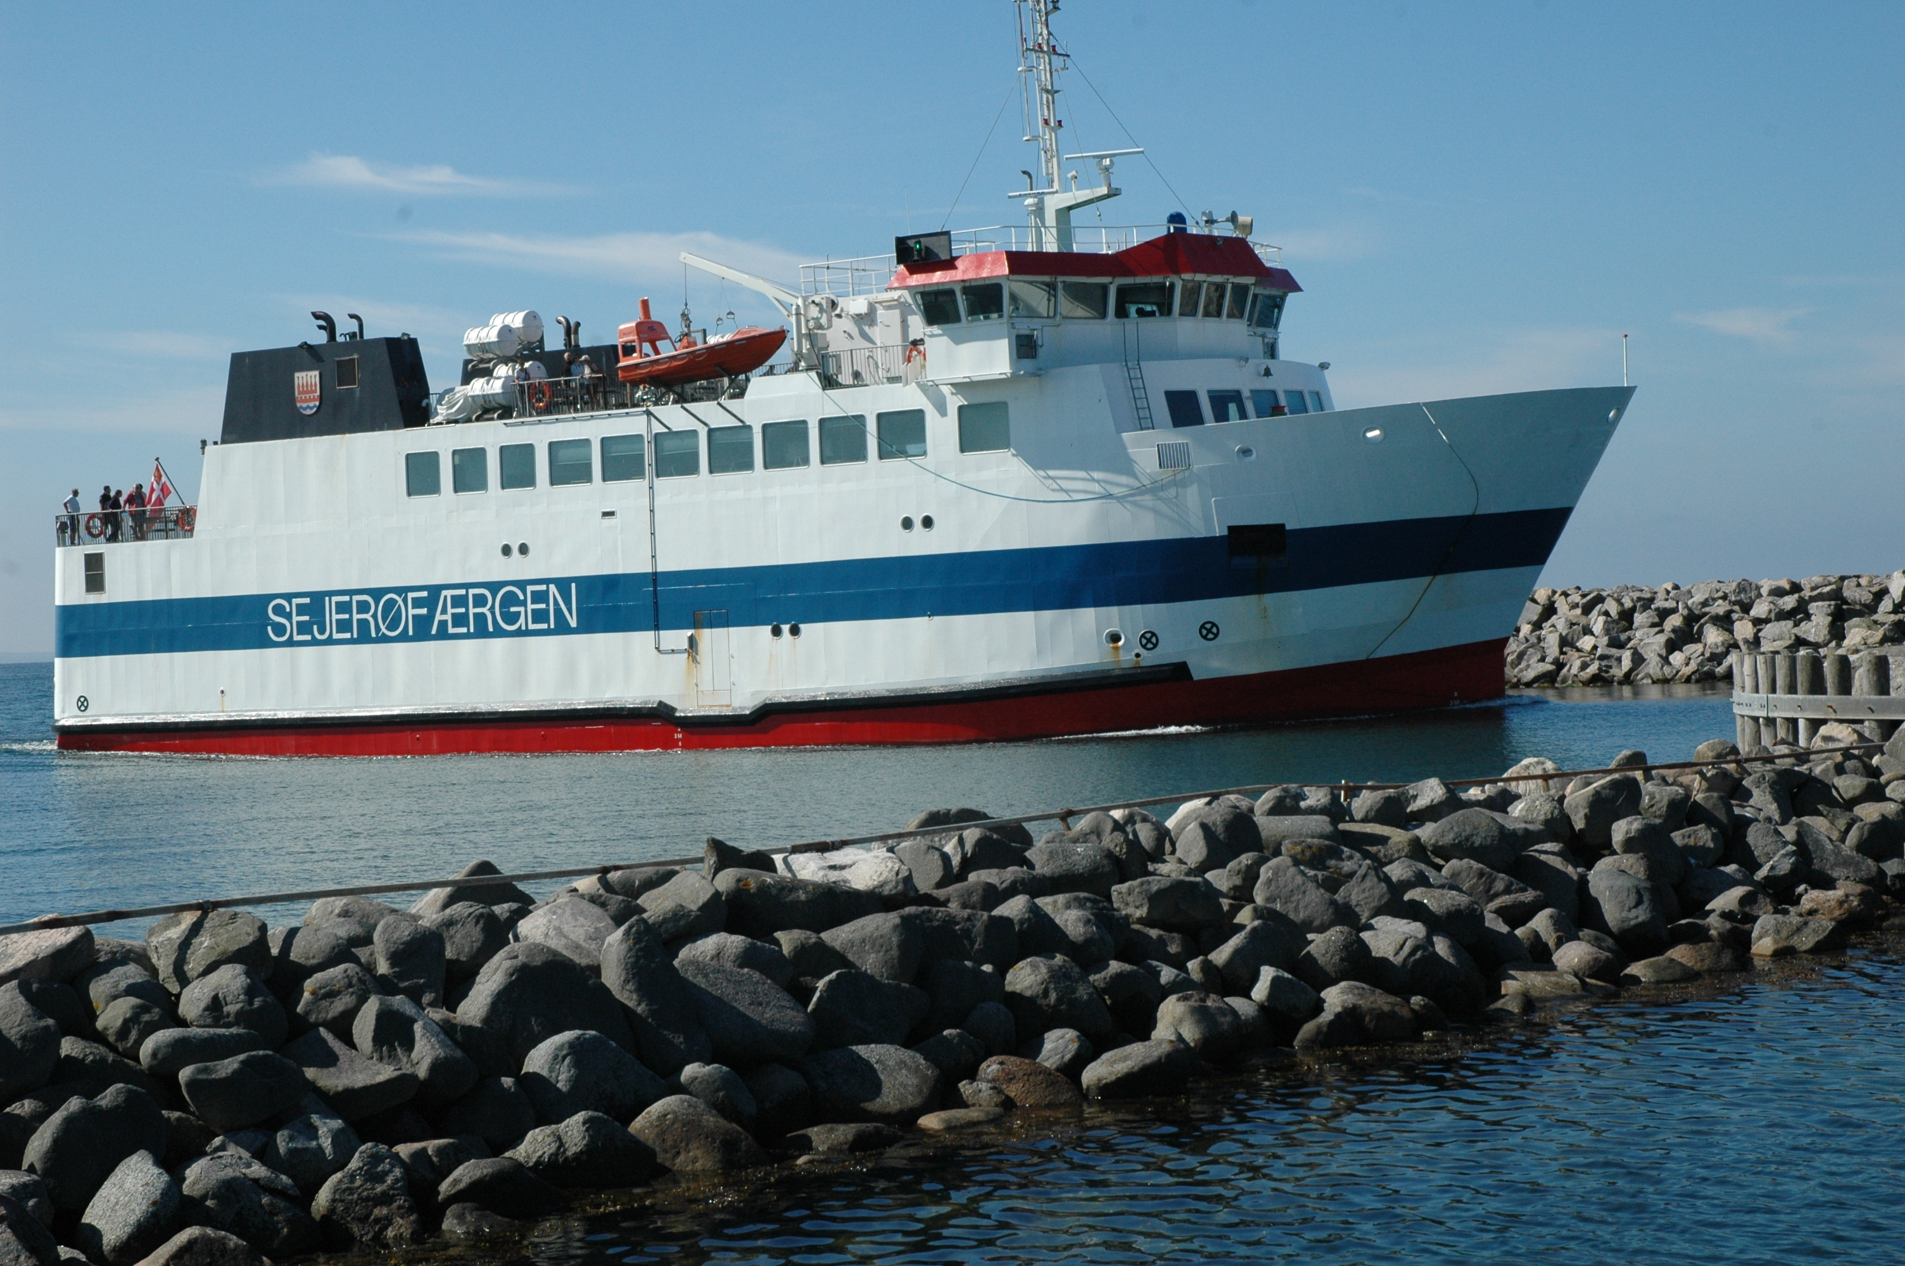
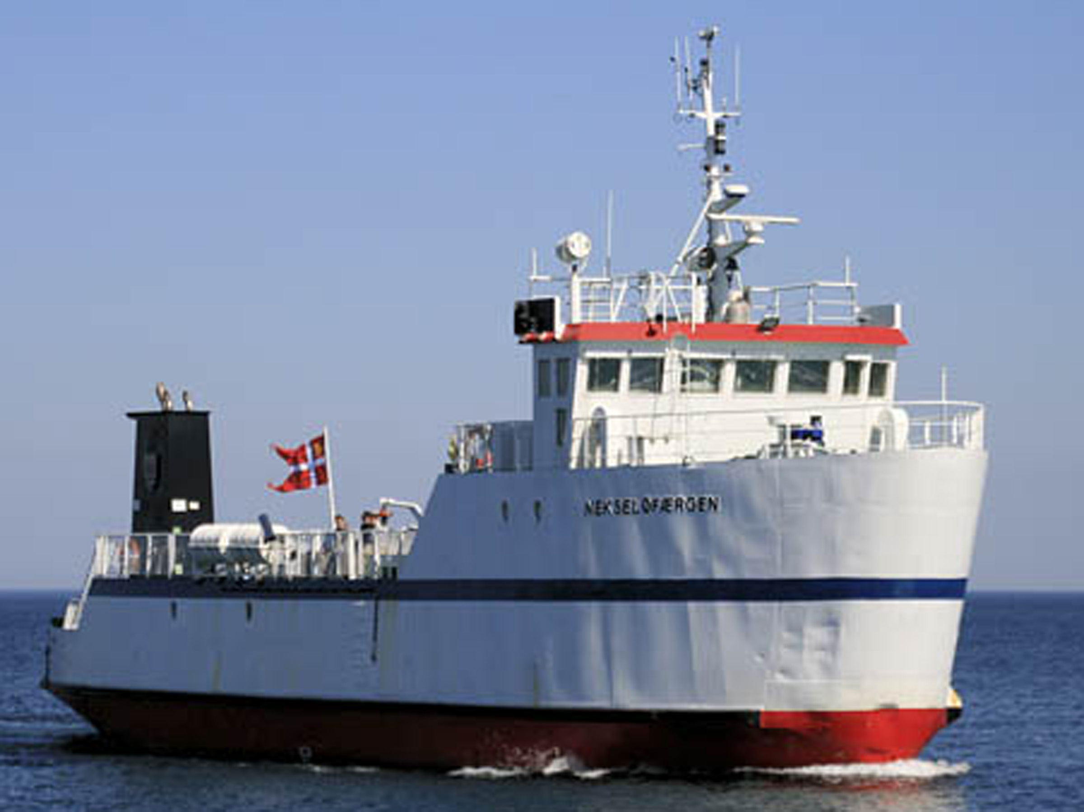
Nye færger til Sejerø og Nekselø
Beslutningsgrundlaget!!
Sejerø 13/12 2022

Slide 31
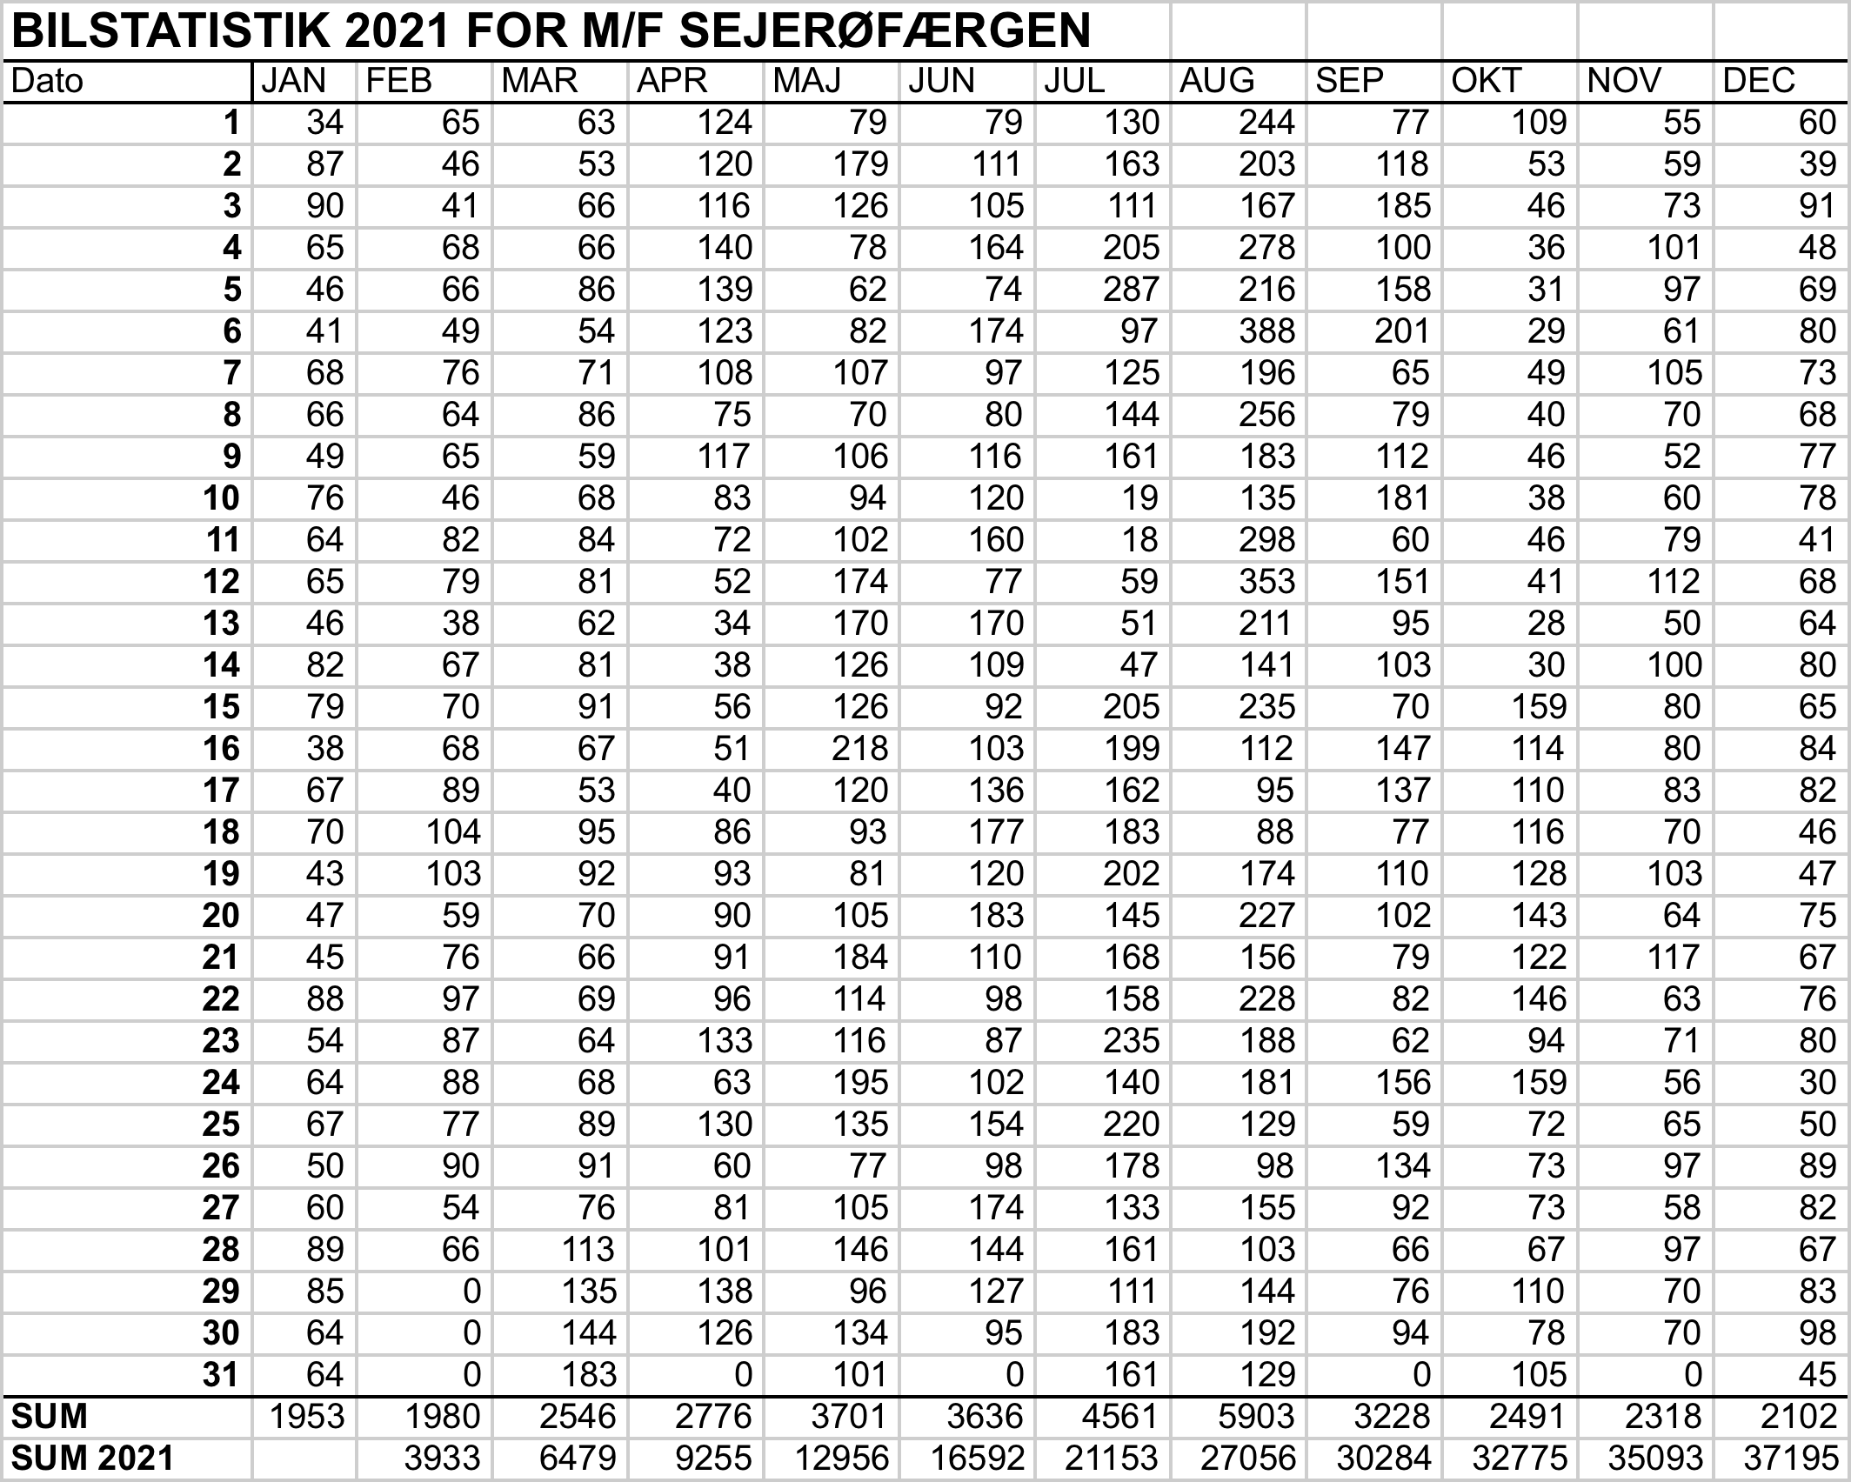
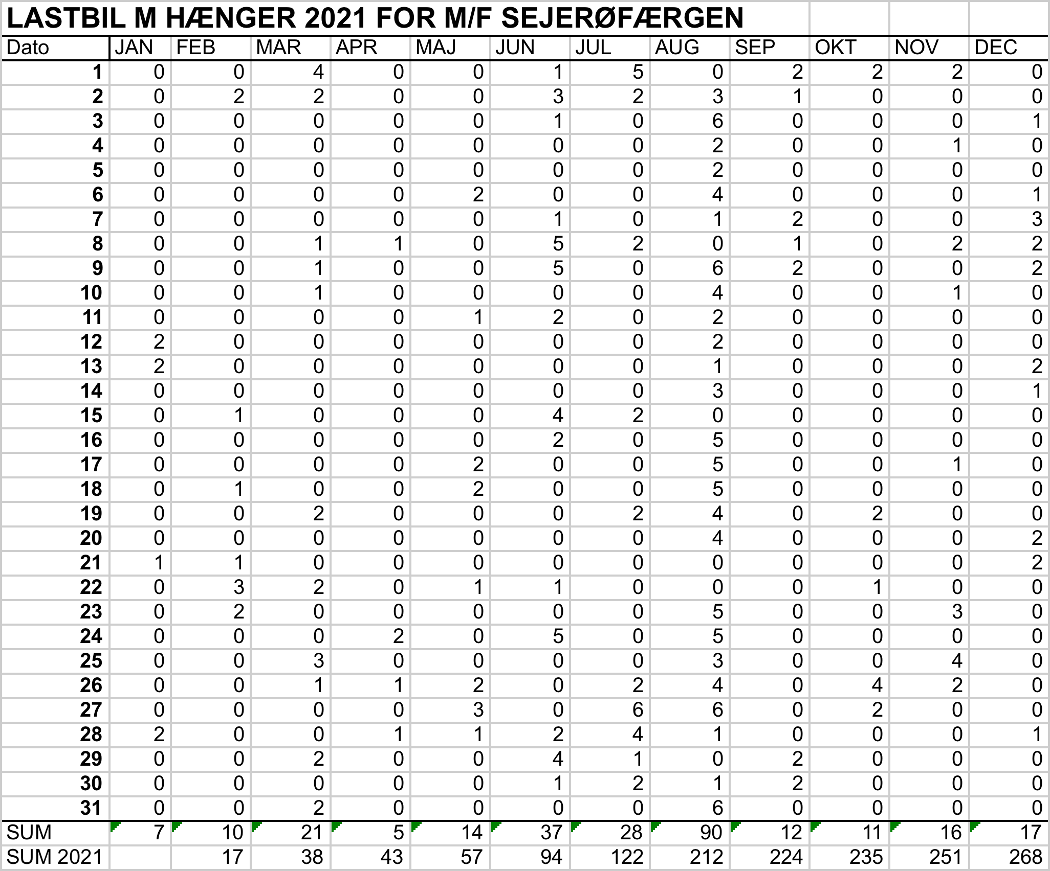
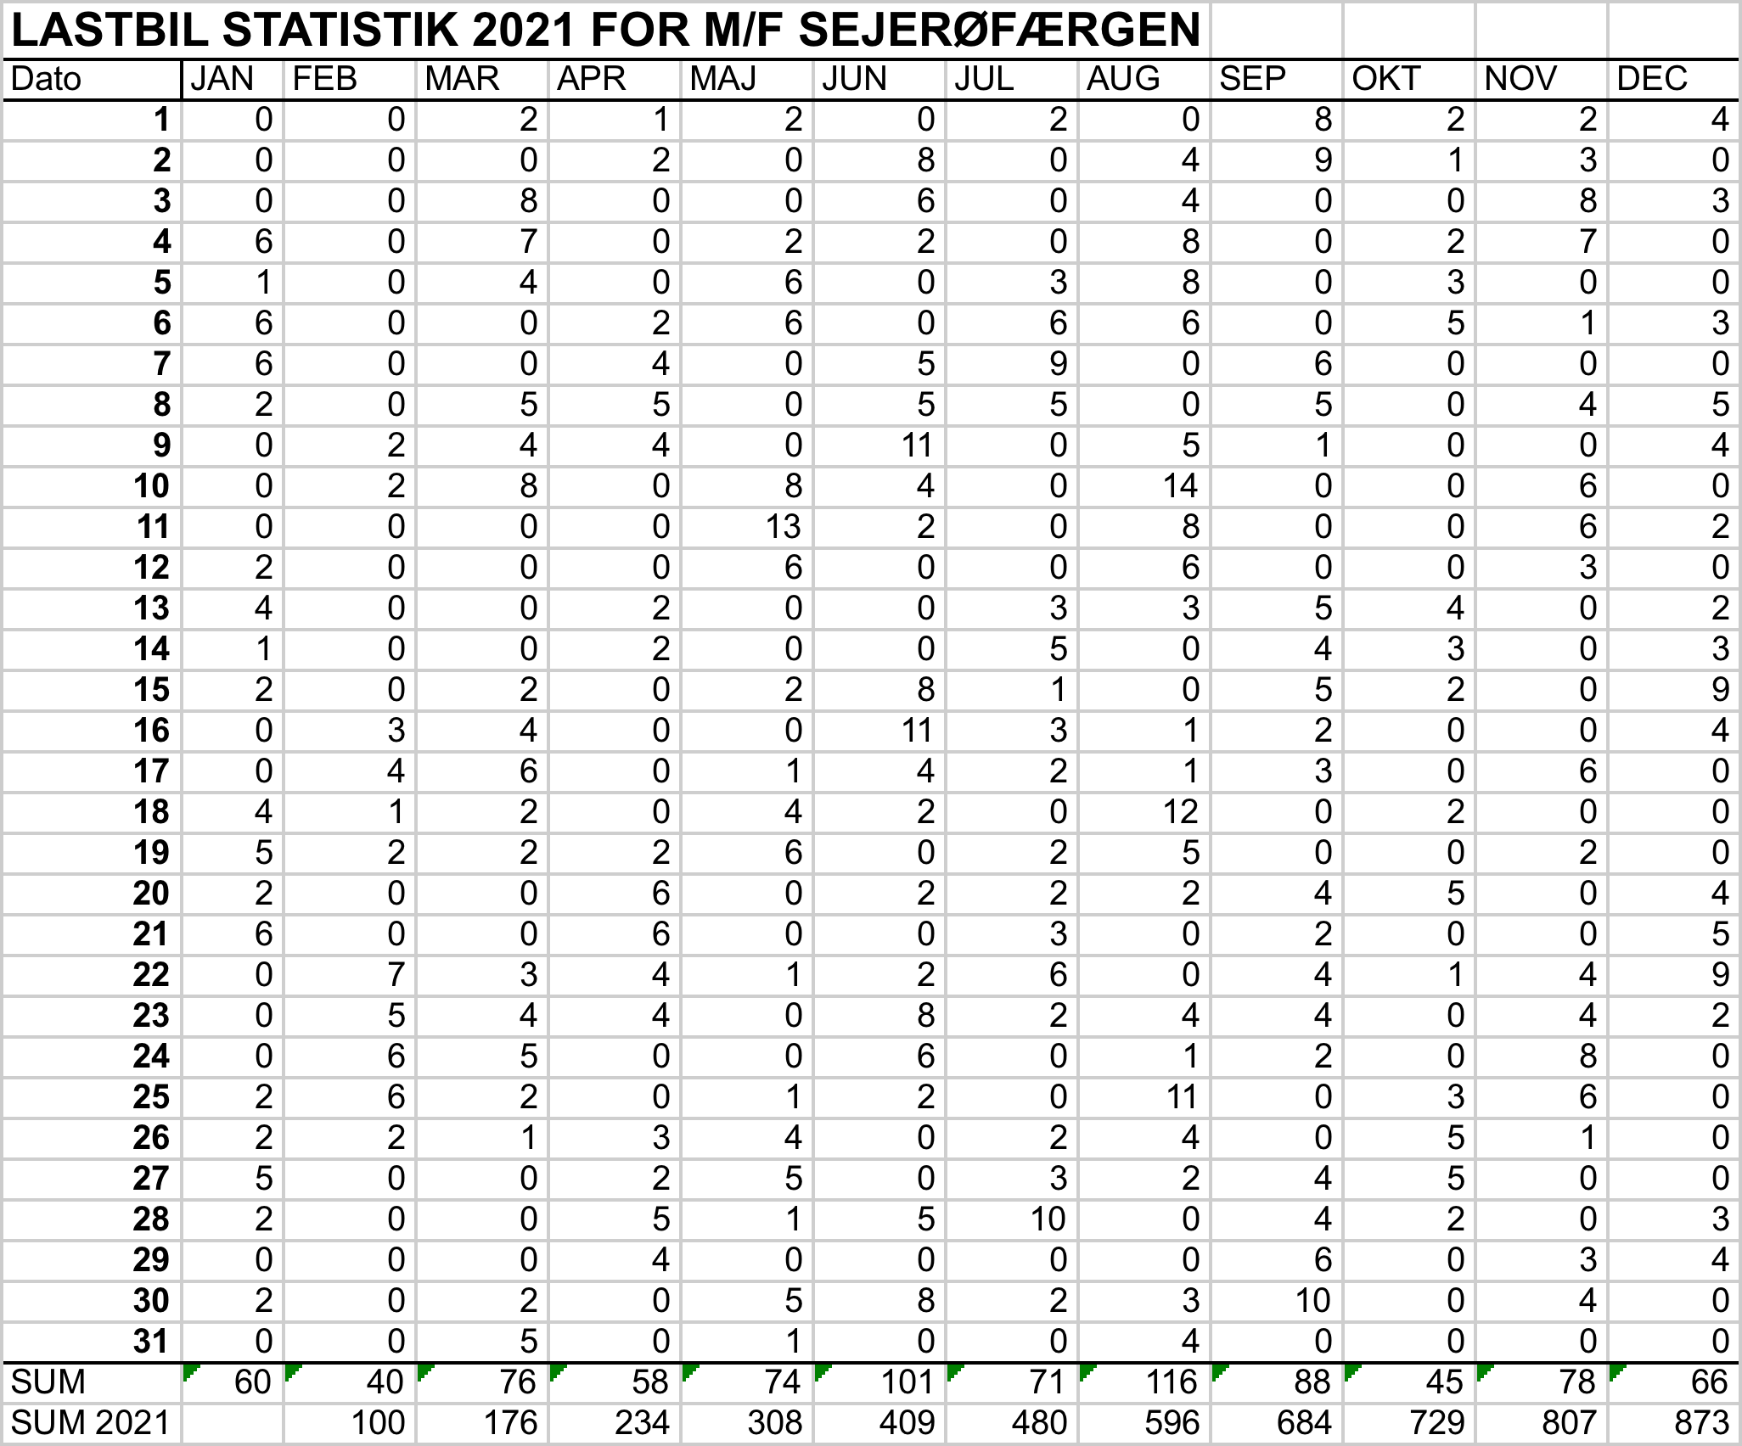
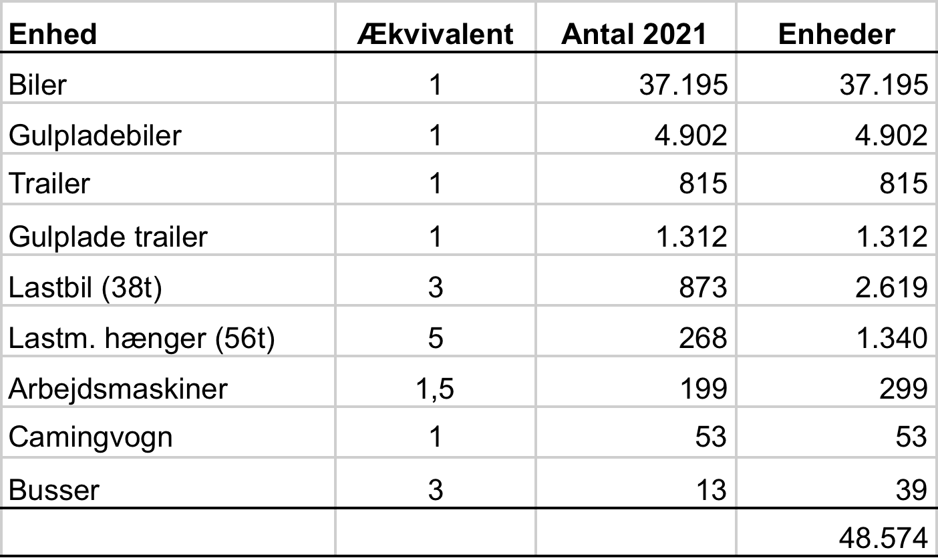
Belægningsanalysen
Analysen af belægningen er foretaget med data fra 2021
Datagrundlaget findes i færgestatistikken opgjort på forskellige enheder
I de fremlagte beregninger og konklusioner kan vi konstatere flere fejl
Konklusionerne er baseret på gennem-snitsbetragtning omregnet på dagsbasis
Der er ikke taget hensyn til trafikmønstret på dags- og ugebasis:
  Håndværkere skal over om morgenen og tilbage om aftenen
  Lastbiler kommer over om morgenen og skal tilbage, når der er læsset
  Landliggere kommer fredag eftermiddag og skal tilbage søndag aften
Lyngbyvejen behøver ikke så mange vognbaner, når kun man ser på antal biler/dag!!
En bilækvivalent er det areal, som en bil fylder på færgen. Den er defineret som 4,20 m lang og 1,75 m bred.
Større biler omregnes til et antal bilækvivalenter.

Slide 32
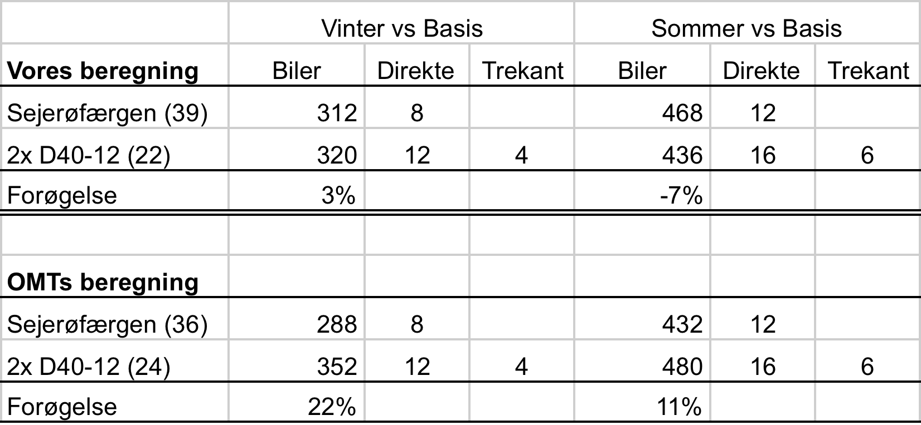
Kapacitet biler
Kassebiler (4,9 x 2-2,5 m) skal placeres i den brede bane
Der skal være plads til gods og cykler, så pladsen i siden bruges ikke til biler. Det giver 22 biler på færgen
Hvis Sejerøfærgen brugte samme bilmål som standardfærgen ville der være plads til 39 biler på den.
Vi sammenligner derfor kapacitet med de samme forudsætninger.
Kapacitet med Biler ombord
Kapacitet beregnes ud fra en bil der er 4,2 m lang og 1,75 m bred
Det svarer til en Renaul Zoe – en større minibil
Der er 0,3 m mellem biler i længden og 0,5 m mellem banerne
Ved trekantssejlads er der plads til 14 biler til/fra Sejerø
Der kan ikke være 22 biler på færgen med de mål biler har i dag!!

Slide 33
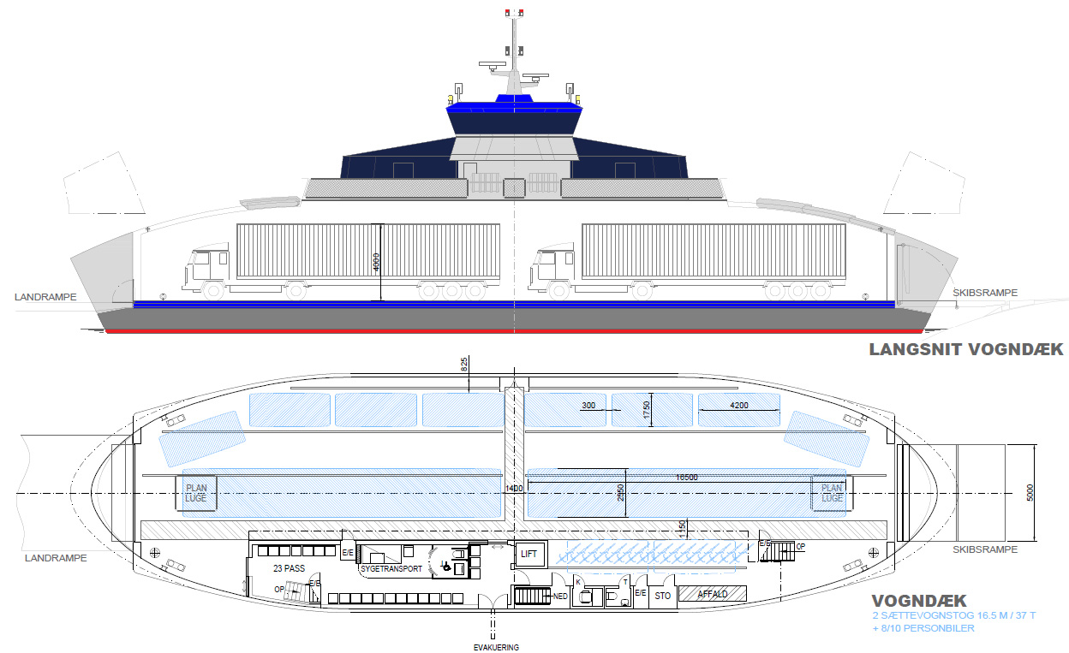
Kapacitet lastbiler
I 2021 blev der overført 873 lastvogne og 258 lastvogntog
I sommerperioden er der to skraldebiler hver onsdag – resten af året en skraldebil hver uge
Fra 1/1 en miljøbil hver anden uge
Den lokale vognmand er ovre med genbrug 3 gange om ugen
Brugsen får en lastbil over en gang om ugen
De fleste lastbiler skal over med en tidlig færge og kommer derfor til at påvirke andres muligheder for at booke plads, f.eks håndværkere
De fleste lastbiler og vogntog skal frem og tilbage samme dag og har derfor begrænset valg af færgetider.
Kapacitet med lastvogn ombord
Kapaciteten bestemmes af færgens lasteevne, der angives til 100 tons.
To lastvogn á 38 tons giver kun mulighed for yderligere 8 biler.
En lastvogn á 38 tons giver mulighed for 18 biler
Et vogntog á 56 tons giver mulighed for 12 biler
Når kapaciteten er dynamisk bliver det svært at booke og få den ønskede tid !

Slide 34
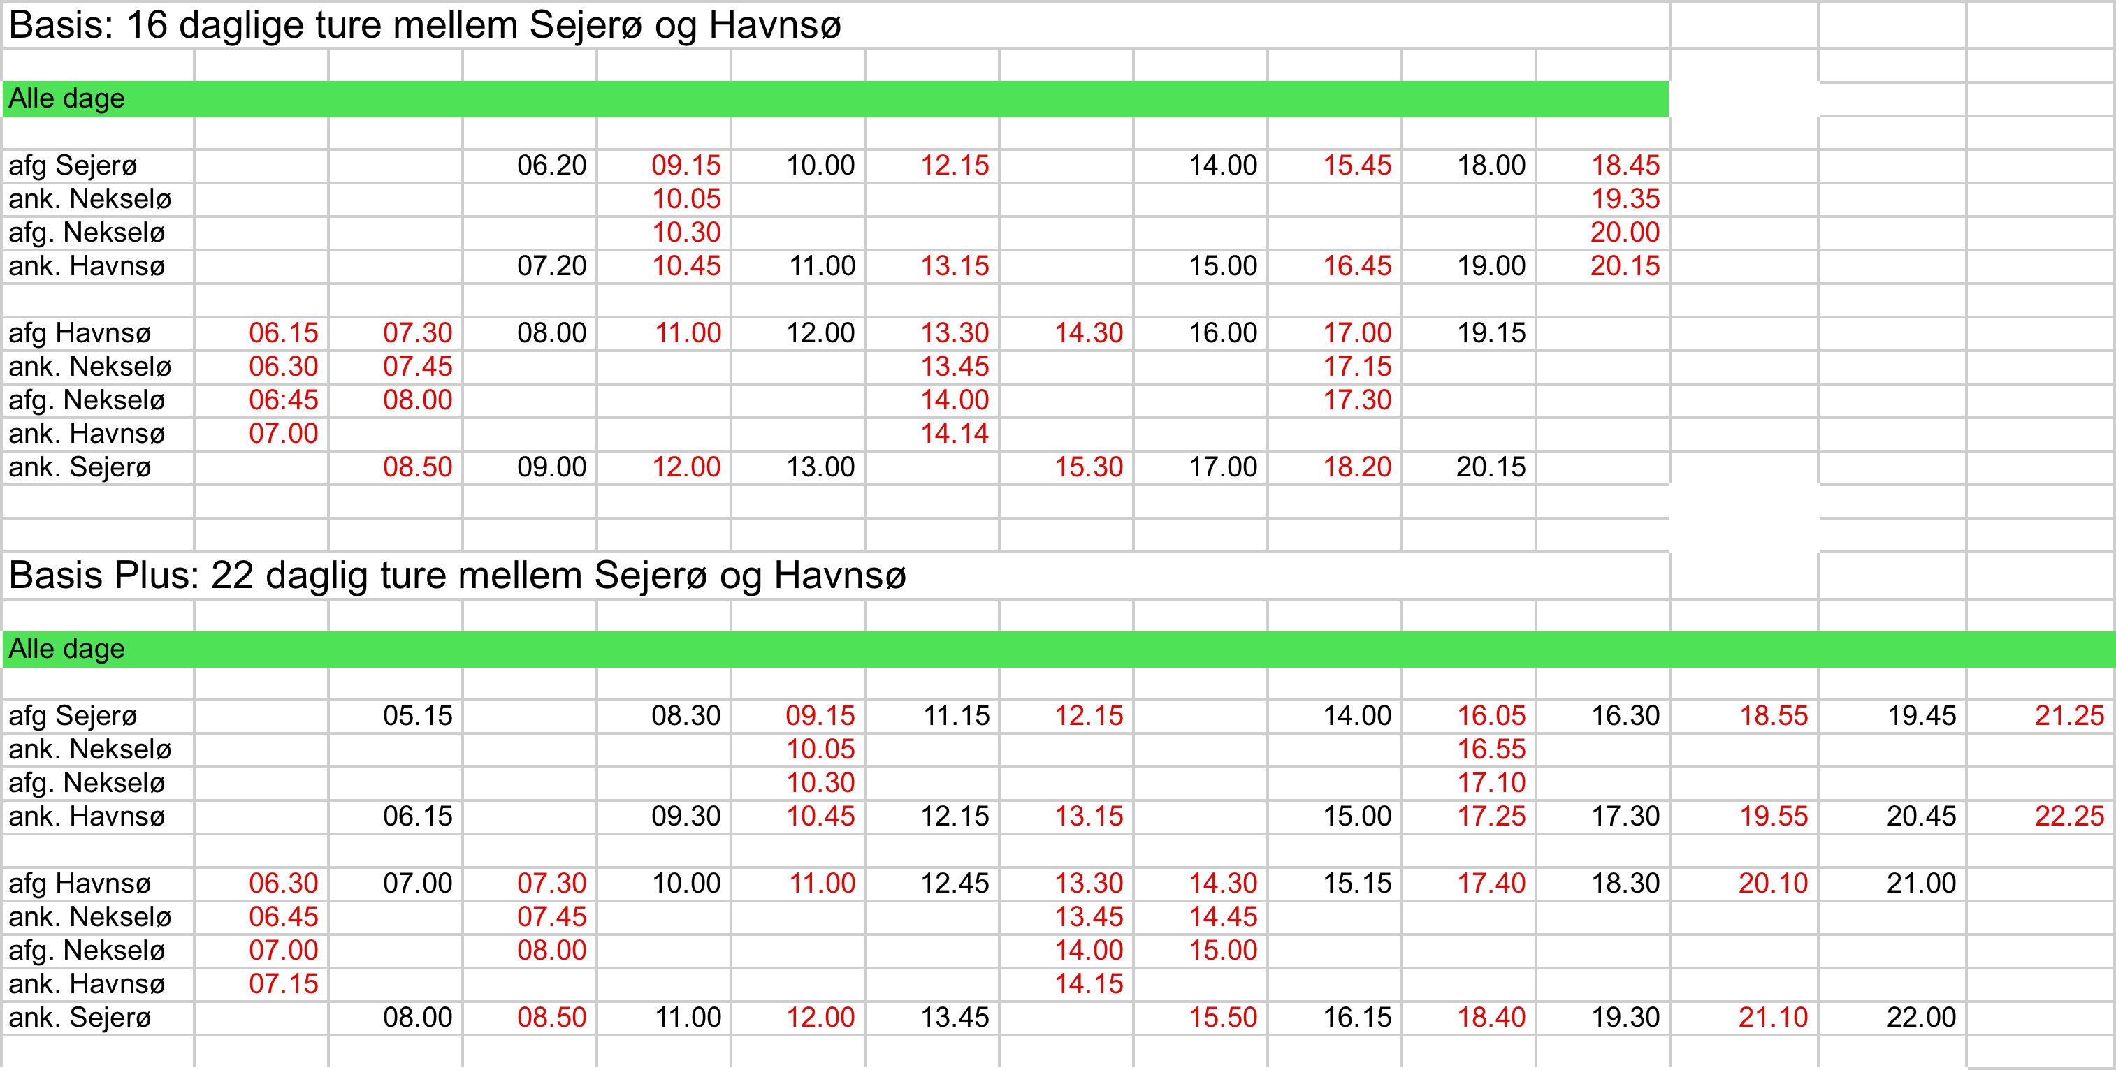
Fartplaner og økonomi
Fartplaner for to færger med henholdsvis 16 og 22 daglig afgange mellem Sejerø og Havnsø
Tid fra ankomst til ny afgang varierer fra 15 til 60 minutter
Færgerne blive tremandsbetjent i tre hold. Det kræver min 18 besætnings-medlemmer og 6 skippere og 6 styrmænd
Besejlingen af Nekselø bliver rent overkill kapacitetsmæssigt
Ellen bruger knap 1.000 KWT på tur der minder om Sejerø – Havnsø
Basis i 21 uger giver (21*7*16) 2.352 ture og bruger 2.352.000 KWT
Basis Plus i 31 uger giver (31@7@22) 4.774 ture og bruger 4.774.000 KWT
Udgiften til besætning øges fordi ”dyre besætningsmedlemmer” fordobles
Sejlads med to ens elfærger vil alt andet lige blive dyrere end omkostningerne til den nuværende sejlads mellem Sejerø og Havnsø!!
Og så har vi ikke snakket CO2-regnskab endnu.

Slide 35
Komfort og sødygtighed
Sødygtighedsanalysen viser:
I salonen forventes større vertikale accelerationer under moderate forhold sammenlignet med i dag
Komforten i forhold til accelerationer vil opleves ringere under moderate forhold
Under moderate forhold forventes slamming i mindre omfang
Studiet indikerer også at standard-færgen generelt vil give anledning til større bevægelser og accelerationer
Komfort for passagerer:
Vi har tidligere gjort opmærksom på, at vi ønsker bænke og borde
Indretningen er stadig med flysæder og så er antallet af siddepladser øget med klapsæder.
Med en times sejlads er det ikke optimalt med hensyn til at kunne spise, arbejde eller holde børn beskæftiget.
I hele 2021 indstillede Sejerøfærgen sejladsen tre gange pga. vejret!
Hvornår må standardfærgen indstille sejladsen?
Vi bliver ringere stillet rent oplevelsesmæssigt med standardfærgen!!

Slide 36

Vores oplevelser
Vi er ikke blevet involveret i processen - følgegruppen
bliver inviteret til orienteringsmøder
Vi er kommet med mange ønsker og påpegninger af fejl,
men de bliver ikke taget med i arbejdet
Vi får ikke svar på vores spørgsmål
Vi har påpeget deciderede fejl i fremlagt materiale, uden at det er blevet rettet eller taget til efterretning
Vi har sendt notat til administrationen og medlemmerne i TMU uden at få svar eller se det behandlet i mødereferater
Vi (brugerne og færgefolkene) er ikke blevet involveret i fastlæggelse af behov og krav til den nye færgeløsning – det er blevet udført af administrationen
Vi oplever, at trafikbehov baserer sig på årsgennemsnit og ikke på det reelle trafikmønster og spidsbelastninger
Vi skal så oven i købet høre, at det går så godt med projektet og samarbejdet!

Slide 37
På Sejerø ønsker vi
På Sejerø ønsker vi en demokratisk proces ved valg af ny færgeløsning, hvor brugere og færgepersonale er med til at fastlægge krav og behov samt deltage i beslutning om løsning.
Vi ønsker en løsning med en kapacitet, der giver mulighed for fortsat at udvikle og vækste vores samfund med øboere, landliggere og turister.
Vi ønsker en fartplan som kapacitetsmæssigt tilgodeser trafikmønstret for håndværkere, servicefunktioner til øen, fragt og leverancer til øen, landliggernes besøgsmønster, turister på ferie eller endags ture og selvfølgelig også øboerne.
Vi ønsker en færgeløsning med komfort ombord, borde og bænke, samt cafeteria.
Vi ønsker en færge, som giver en behagelig overfart i de fleste slags vejr og gerne kan reducere overfartstiden til 45-50 minutter samt give få aflysninger.
Vi foreslår:
En færge (singleender) med plads til 50 biler (evt. hængedæk) til Sejerø
En færge (dobbeltender) med plads til 10-12 biler til Nekselø, der kan agere afløser til Sejerø ved f.eks. dokning

Slide 38
Udfordringer med nuværende drift
Vedligeholdelsesomkostninger
Forskellige kapacitetsbehov
Driftsstabilitet
Herunder dokning og reservedele
Fleksibilitet
Rekruttering af
bemanding
Færgernes aftryk på Kalundborg Kommunes udledning

Slide 39
Proces for indkøb – rammeaftale
  Politisk behandling – indgåelse af rammeaftale
  Projekteringsfase – 6 måneder
  Godkendelse af projekt – STOP/GO – udtrædelse 7,7 mio. kr.
  Udbudsfase – 6 måneder
  Godkendelse af pris – STOP/GO – udtrædelse 9,4 mio. kr.
  Indgåelse af kontrakt/køb af færger

Slide 40
Status på den politisk proces
Politisk behandling af indgåelse af rammekontrakt:
Teknik- og Miljøudvalget 1. dec.:
Udvalget anbefaler det foreløbige tekniske grundlag som beskrevet for nye færger.
I og med at de økonomiske konsekvenser har betydning for fremtidige budgetter, anbefaler udvalget, at disse bliver håndteret i Økonomiudvalget og Kommunalbestyrelsen. Det anbefales også, at de økonomiske forhold kvalificeres yderligere.
Økonomiudvalget 7. dec.:
Det anbefales, at det foreløbige tekniske grundlag for de nye færger som er beskrevet i sagen godkendes, jf. Teknik- og Miljøudvalgets indstilling.
Derudover anbefales at sagen sættes i bero med henvisning til at de økonomiske konsekvenser skal håndteres indenfor de gældende anlægs- og servicelofter, hvilket ikke er muligt.
Kommunalbestyrelsen 14. dec.

Slide 41
Spørgsmål – dialog - input

Slide 42
Afrunding og det videre forløb
Kommunalbestyrelsens behandler indgåelse af rammekontrakt 14. dec. - 2022

Slide 43
Slut

